Slide 1
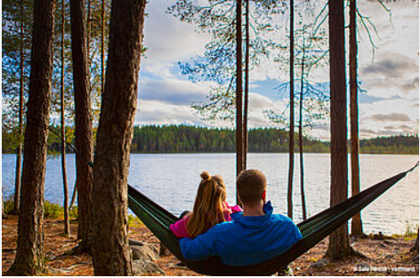

Globales Glück World Happiges Report 2023
Brigitte Geiger

Slide 2
Jedes Jahr veröffentlichen internationale Experten den „World Happiness Report“ und halten in dem Ranking die glücklichsten Länder der Welt fest.
Was braucht es, um glücklich zu sein?
Welche Kriterien werden dabei betrachtet?
Und welche Länder schneiden dabei besonders gut ab? Vergleiche der Jahre 2018-2019/2023
Warum Skandinavier die glücklichsten Menschen der Welt sind?
28.08.2023

Slide 3
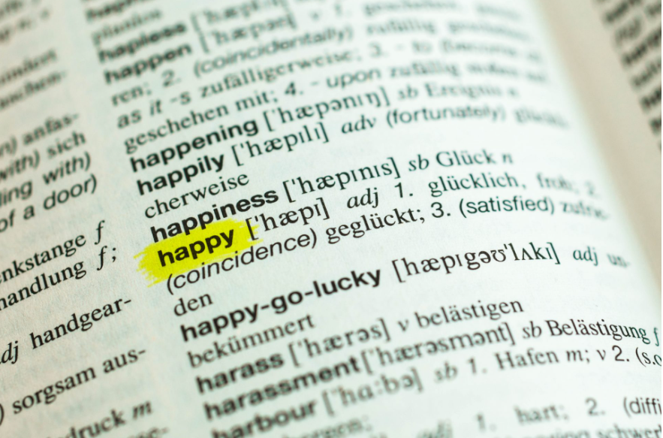
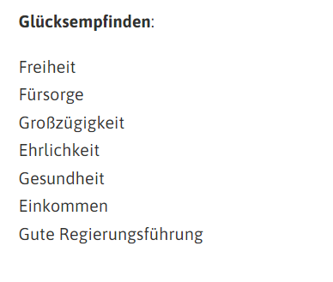
Was braucht es, um glücklich zu sein?
28.08.2023

Slide 4
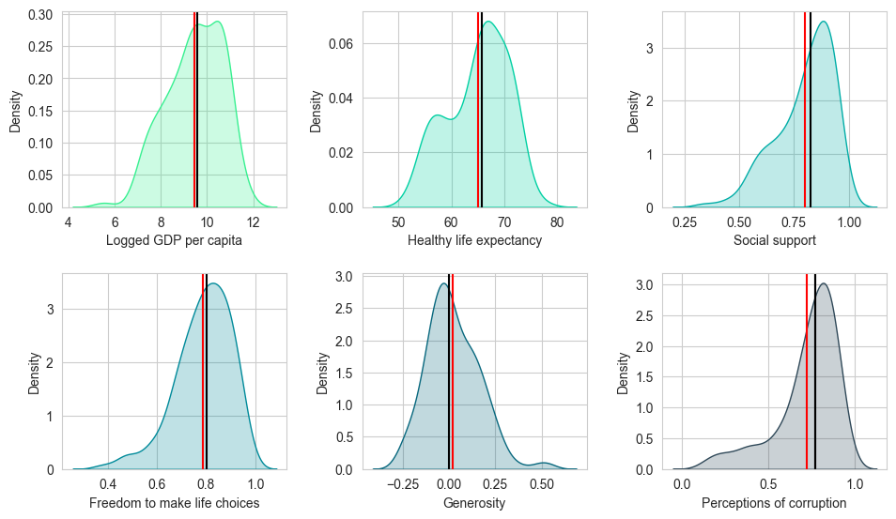
Welche Kriterien wurden dabei betrachtet?
Eine Schätzung der Kerndichte von 6 Faktoren die zur Betrachtung herangezogen wurden
28.08.2023

Slide 5
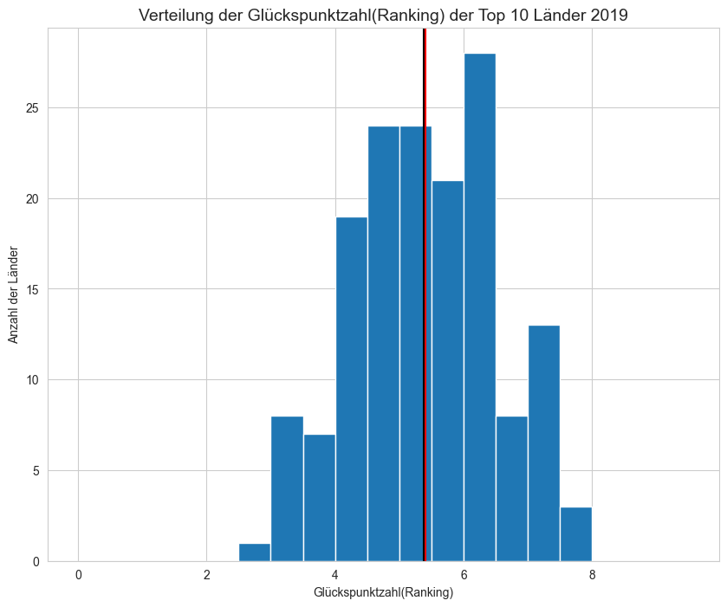
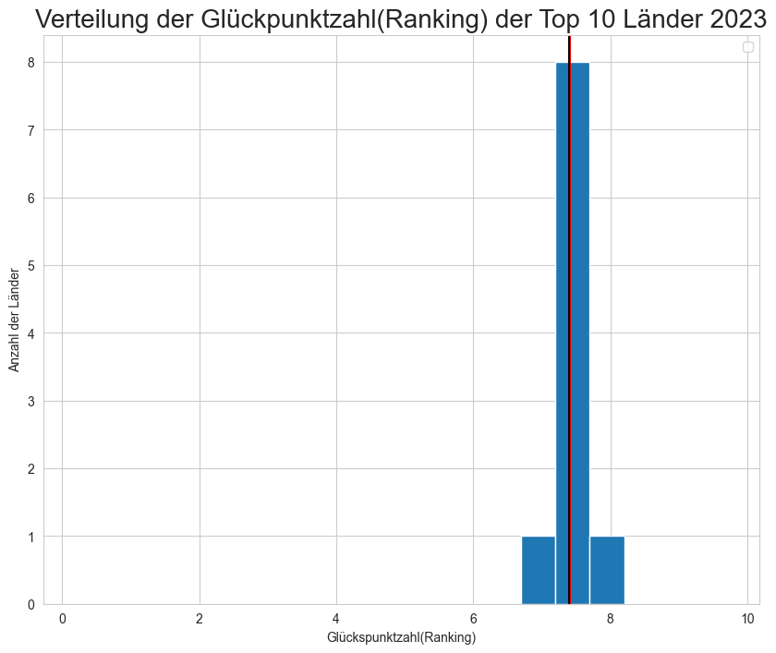
Verteilung der Glückpunktzahlen der Top 10 Länder 2019/2023
# Sehen Sie sich die Verteilung der Glückswerte an, indem Sie Mittelwerte (rot) und Medianwerte (schwarz) einzeichnen
28.08.2023

Slide 6
Vergleich der Jahre 2018/2019 und Gegenüberstellung des Jahres 2023
Rangliste Happy Country 2018/2019
Rangliste Happy Country 2023
Platz 1: Finnland
Platz 2: Norwegen
Platz 3: Dänemark
Platz 4: Iceland
Platz 5: Schwitzerland
Platz 6: Netherlands
Platz 7: Canada
Platz 8: New Zealand
Platz 9: Sweden
Platz 10: Australia
Platz 1: Finnland
Platz 2: Dänemark
Platz 3: Norwegen
Platz 4: Iceland
Platz 5: Netherlands
Platz 6: Schwitzerland
Platz 7: Schweden
Platz 8: New Zealand
Platz 9: Canada
Platz 10: Austria
Platz 1: Finnland
Platz 2: Dänemark
Platz 3: Island
Platz 4: Israel
Platz 5: Niederlande
Platz 6: Schweden
Platz 7: Norwegen
Platz 8: Schweiz
Platz 9: Luxemburg
Platz 10: Neuseeland
28.08.2023

Slide 7
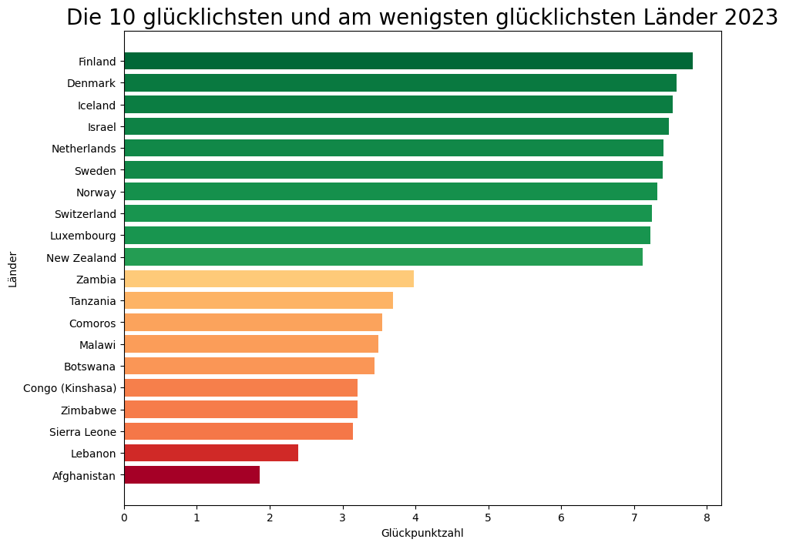
10 Länder schneiden dabei besonders gut ab!
28.08.2023

Slide 8
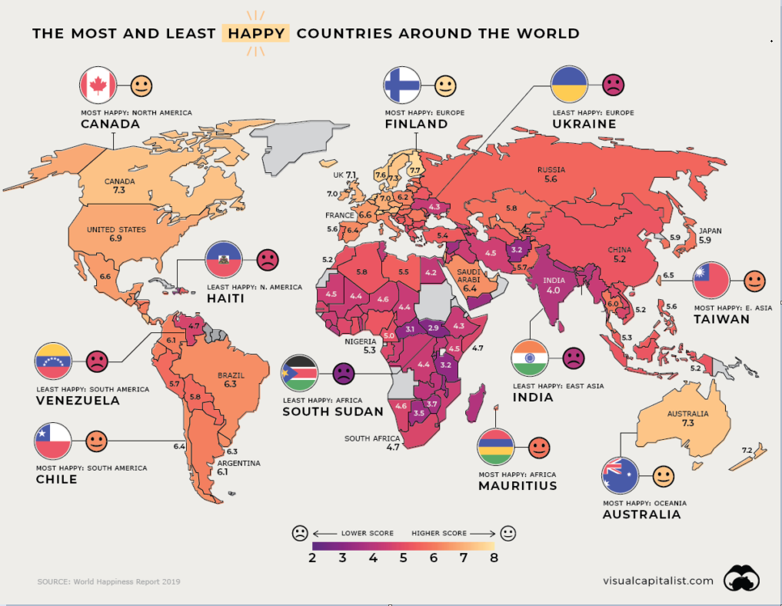
11 Länder Überblick aus dem Jahr 2019
28.08.2023

Slide 9
Die Skandinavier sind die glücklichsten Menschen der Welt !
Warum Skandinavier die glücklichsten Menschen der Welt sind?
Die glücklichsten Menschen der Welt leben in Finnland. Das zeigt unser aktueller World Happiness Report, es wurden wissenschaftliche Daten von 156 Ländern ausgewertet. Aus diesen wurde ein Index errechnet, in den Kriterien wie etwa das Einkommen, die Lebenserwartung oder der Grad der sozialen Absicherung einfließen.
In Deutschlands unmittelbarer Nachbarschaft liegen mit Dänemark und der Schweiz zwei der glücklichsten Länder weltweit. Die Bundesrepublik liegt wie schon im Vorjahr auf Platz 17. Damit sind die Deutschen sogar weniger glücklich als die Briten, aber glücklicher als Franzosen, Spanier und Italiener.
28.08.2023

Slide 10
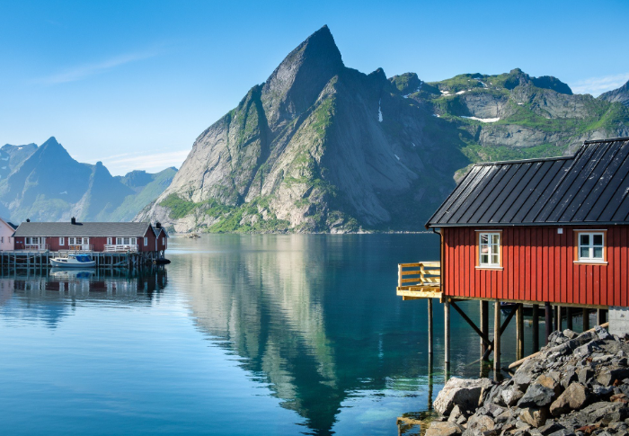




Vielen Dank
Brigitte Geiger
+49 1777422536
BrigitteGeiger@data-craft-student.de
https://www.urlaubsguru.de/reisemagazin/world-happiness-report/
https://www.bdae.com/journal/2022-warum-skandinavier-die-gluecklichsten-menschen-der-welt-sind
https://www.kaggle.com/datasets/ajaypalsinghlo/world-happiness-report-2023?resource=download
https://www.auswandern-handbuch.de/world-happiness-report-in-welchen-laendern-die-menschen-am-gluecklichsten-sind/
DataCraftGmbH

